Slide 1

내 최애 K-POP 아이돌이 들려주는 AI 기반 관광해설 및 DJ 서비스
박소영 황예빈

Slide 2

Q. 서비스 기획 배경
Q. 서비스 개요
Q. 기대효과 및 BM
K-POP에 대한 외국인 관광객의 관심도 증가
한국의 풍부한 문화적 자산에 대한 폭넓은 관심 유도
K-POP에 관심있는 외국인 관광객 대상 한국에 대한 관심도 확대
K-POP과 우리의 문화자산을 알리는 일석이조의 효과
좋아하는 K-POP스타의 목소리라는 매개체로 보다 특별한 한국 관광 경험 제공
Business Model
엔터테인먼트 업계와 B2B협업으로 음원/아티스트 노출의 기회를 제공하여 홍보 및 마케팅 수익 창출
예시_ 신곡 발매 상단 노출, 아티스트 목소리 단기 프로모션 등
한국의 문화자산을 알리는 오디오 해설을 좀 더 매력적으로 만들 수 없을까?
한국의 풍부한 역사적, 문화적 자산에 대한 관심 부족
K-POP 스타의 목소리로 오디오 해설을 들려주고, 해당 가수의 플레이리스트를 함께 제공하는 서비스 ‘내귀에 셀럽＇
오디오 해설의 활용도 Low
활용기술 🔨
한국관광공사 관광지 오디오 가이드정보 API
카카오 지도 API를 이용한 위치정보 연동
음성 AI를 활용한 Voice Cloning
Spotify API를 활용한 음원 재생

Slide 3
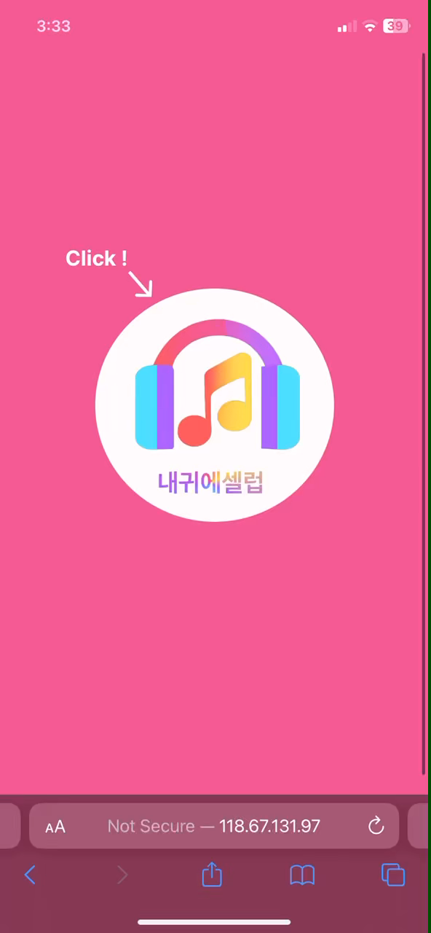
내귀에셀럽 서비스 이용 방법
원하는 언어를 선택합니다 (영어, 중국어, 일본어)
오디오 해설을 희망하는 장소를 지도에서 선택합니다.
목소리를 듣고 싶은 K-POP스타 이름을 선택합니다.
Next 버튼을 통해 오디오 페이지로 이동합니다.
해당 오디오 해설 및 플레이리스트를 재생합니다.
*본 데모는 ‘조계사 일주문＇영어해설을 연예인 3인 목소리를 활용해 구현했으며, 동영상에서는 싸이를 시연함.
서비스 데모 : http://118.67.131.97:8088/

